Slide 1
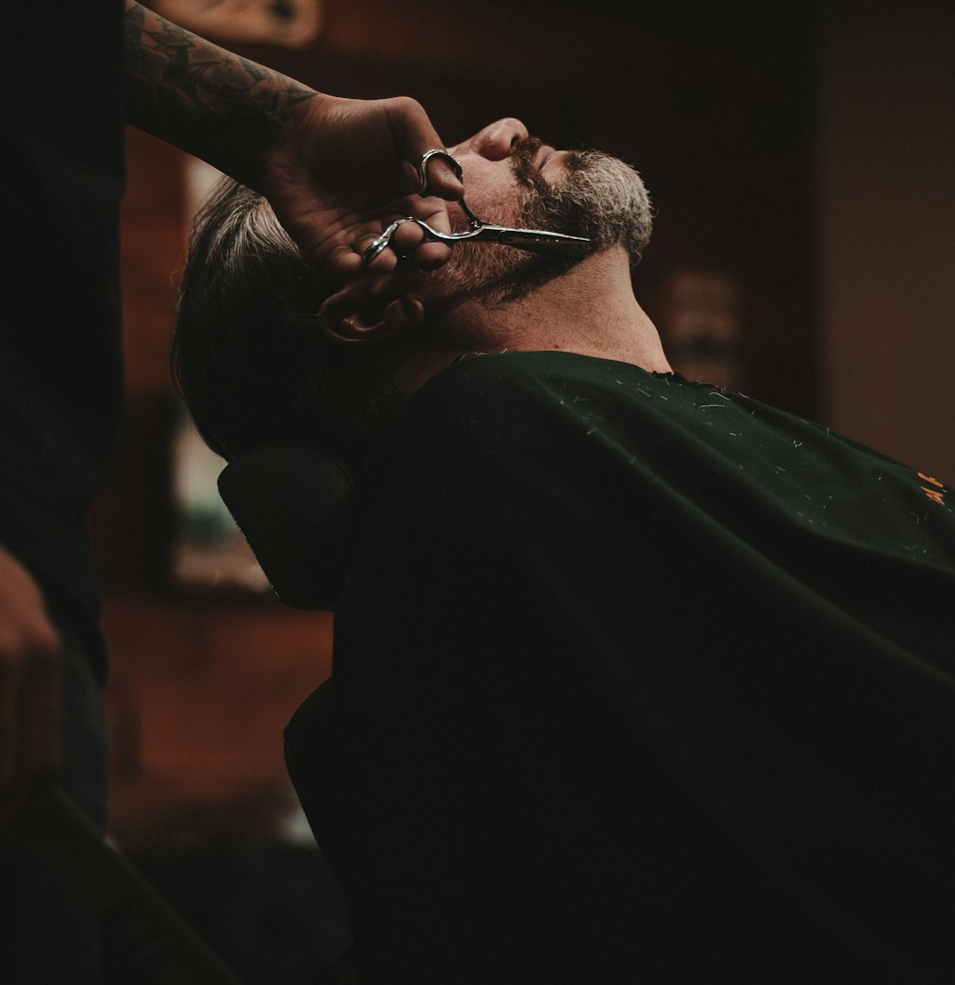
RUSLAN
TRUE
Сайт барбера в Баку
Демонстрация интерфейса
и новой системы записи
ruslantrue.onrender.com
RUSLAN TRUE
01
Notes:
Проект лендинга Руслана, барбера в Баку. Титульная фотография Unsplash: https://images.unsplash.com/photo-1503951914875-452162b0f3f1. Это атмосферное стоковое фото, не портрет или работа Руслана.
Источники: https://ruslantrue.onrender.com/ ; исходный код https://github.com/Velhedm/barber-site (версия с календарем 5f0d76e). Состояние на 26.10.2026. Данные прайса и телефон предоставлены заказчиком.

Slide 2
Цели и концепция сервиса
01
02
03
Выбрать мастера
Понять стоимость
Согласовать визит
Показать стиль Руслана, направления работы и контакт для связи.
Дать клиенту точный прайс в AZN до обращения к мастеру.
Помочь выбрать дату и час, подготовить заявку и перейти в WhatsApp.
Формат: личный лендинг с заявкой на запись и подтверждением мастера
RUSLAN TRUE
02
Notes:
Источники: https://ruslantrue.onrender.com/ ; исходный код https://github.com/Velhedm/barber-site (версия с календарем 5f0d76e). Состояние на 26.10.2026. Данные прайса и телефон предоставлены заказчиком.

Slide 3
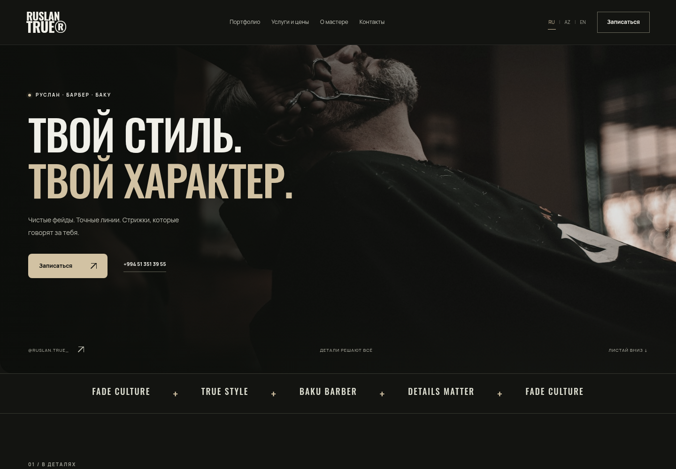

Интерфейс проекта
Крупный первый экран, контрастная типографика, телефон и заметная запись
RUSLAN TRUE
03
Notes:
Скриншоты действующего сайта. Мобильный и десктопный варианты. Фотографии на сайте стоковые, об этом есть подписи.
Источники: https://ruslantrue.onrender.com/ ; исходный код https://github.com/Velhedm/barber-site (версия с календарем 5f0d76e). Состояние на 26.10.2026. Данные прайса и телефон предоставлены заказчиком.

Slide 4
Ключевые возможности
RU / AZ / EN
Смена языка без потери выбранной услуги, даты и времени.
Портфолио
Галерея с увеличением фото и переходом к работам в Instagram.
Прайс в AZN
Шесть услуг с описаниями и ценами, предоставленными мастером.
Мобильная запись
Календарь и кнопки времени вместо ручного ввода часа.
RUSLAN TRUE
04
Notes:
Источники: https://ruslantrue.onrender.com/ ; исходный код https://github.com/Velhedm/barber-site (версия с календарем 5f0d76e). Состояние на 26.10.2026. Данные прайса и телефон предоставлены заказчиком.

Slide 5
Услуги и стоимость
Услуга | Цена
Мужская стрижка | 40 AZN
Детская стрижка до 11 лет | 35 AZN
Коррекция бороды | 25 AZN
Стрижка + коррекция бороды | 50 AZN
Пилинг кожи головы | 30 AZN
Укладка | 20 AZN
Стрижки включают мытье до и после и укладку. Для бороды предусмотрен уход.
RUSLAN TRUE
05
Notes:
Источники: https://ruslantrue.onrender.com/ ; исходный код https://github.com/Velhedm/barber-site (версия с календарем 5f0d76e). Состояние на 26.10.2026. Данные прайса и телефон предоставлены заказчиком.

Slide 6
Архитектура текущей версии
Render + GitHub
Браузер клиента
Настройки мастера
Публикация HTML, CSS, JS
и локальных изображений
Интерфейс, три языка,
валидация и календарь
Прайс и занятые часы
в settings.js
Форма записи
WhatsApp
Подтверждение
Услуга, дата, час,
имя и телефон
Клиент отправляет
подготовленное сообщение
Руслан согласует визит
и обновляет занятость
Сервер и база записей сейчас не используются
RUSLAN TRUE
06
Notes:
Статический сайт на Render. main.js управляет формой и переводами, calendar.js календарем, settings.js прайсом и busySlots. Реального серверного бронирования нет. EmailJS предусмотрен в коде, но не настроен и не активен.
Источники: https://ruslantrue.onrender.com/ ; исходный код https://github.com/Velhedm/barber-site (версия с календарем 5f0d76e). Состояние на 26.10.2026. Данные прайса и телефон предоставлены заказчиком.

Slide 7
Новая модель выбора даты и времени
Раньше
Сейчас
Отдельные поля даты и времени.
Клиент мог указать минуты
и не видел список часов.
Визуальный календарь.
После выбора дня появляются
кнопки часовых слотов.
Шаг времени фиксирован: 60 минут
RUSLAN TRUE
07
Notes:
Источники: https://ruslantrue.onrender.com/ ; исходный код https://github.com/Velhedm/barber-site (версия с календарем 5f0d76e). Состояние на 26.10.2026. Данные прайса и телефон предоставлены заказчиком.

Slide 8
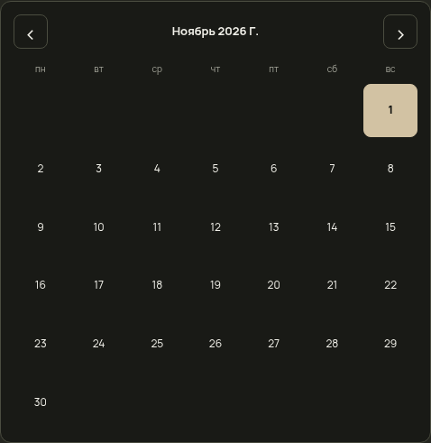
Шаг 1. Выбор дня в календаре
Месяц и дата видны сразу
Клиент переключает месяц
и выбирает конкретный день.
Прошедшие даты недоступны.
Выбранный день выделен.
Поддерживаются клавиши со стрелками.
RUSLAN TRUE
08
Notes:
Источники: https://ruslantrue.onrender.com/ ; исходный код https://github.com/Velhedm/barber-site (версия с календарем 5f0d76e). Состояние на 26.10.2026. Данные прайса и телефон предоставлены заказчиком.

Slide 9
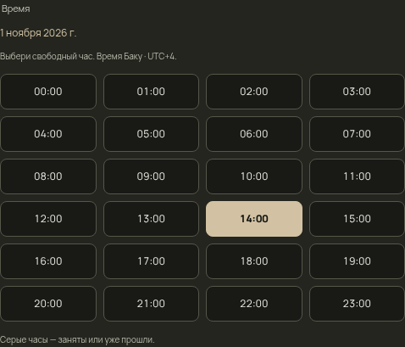
Шаг 2. Выбор часового слота
00:00 … 23:00
24 возможных старта в сутки
с интервалом ровно 1 час.
График пока не ограничен
рабочими часами. Мастер
подтверждает удобное время лично.
RUSLAN TRUE
09
Notes:
Реальный компонент с демонстрационно выбранной датой 01.11.2026 и временем 14:00. На момент демонстрации подтвержденные занятые часы в опубликованных настройках отсутствуют. Это не подтвержденная запись.
Источники: https://ruslantrue.onrender.com/ ; исходный код https://github.com/Velhedm/barber-site (версия с календарем 5f0d76e). Состояние на 26.10.2026. Данные прайса и телефон предоставлены заказчиком.

Slide 10
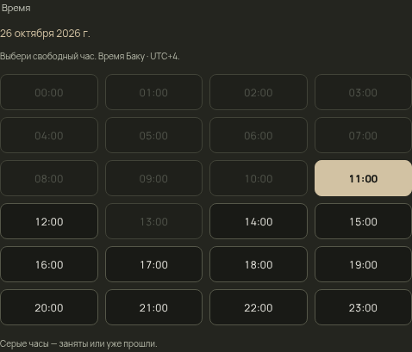
Доступный, занятый и прошедший час
Демонстрационный сценарий
Дата: 26 октября 2026
Текущее время: 09:30 по Баку
09:00 уже прошло
10:00 занят мастером
11:00 выбран клиентом
Серые кнопки нельзя выбрать
RUSLAN TRUE
10
Notes:
Иллюстративная проверка интерфейса в браузере: 26.10.2026, 09:30 по Баку, заняты 10:00 и 13:00, выбран 11:00. Время и busySlots изменены только в демонстрационной сессии, без публикации и отправки сообщений.
Источники: https://ruslantrue.onrender.com/ ; исходный код https://github.com/Velhedm/barber-site (версия с календарем 5f0d76e). Состояние на 26.10.2026. Данные прайса и телефон предоставлены заказчиком.

Slide 11
Проверки перед отправкой заявки
01
Один час
Форма принимает только формат HH:00.
02
Часовой пояс
Все даты и часы относятся к Баку, UTC+4.
03
Смена даты
Выбранный час сбрасывается для нового дня.
04
Повторная проверка
Прошедший или занятый слот блокируется перед отправкой.
RUSLAN TRUE
11
Notes:
Источники: https://ruslantrue.onrender.com/ ; исходный код https://github.com/Velhedm/barber-site (версия с календарем 5f0d76e). Состояние на 26.10.2026. Данные прайса и телефон предоставлены заказчиком.

Slide 12
Путь клиента до подтверждения визита
01
02
03
04
05
Услуга
Дата и час
Контакты
WhatsApp
Ответ мастера
Цена и состав
процедуры
Календарь и
доступный слот
Имя, телефон
и согласие
Клиент нажимает
«Отправить»
Руслан подтверждает
дату и время
Подтвержденный визит появляется после личного ответа Руслана
RUSLAN TRUE
12
Notes:
Сценарий пользовательского пути. Последний шаг выполняет мастер в переписке. Сайт не показывает автоматическое подтверждение и не резервирует слот при отправке формы.
Источники: https://ruslantrue.onrender.com/ ; исходный код https://github.com/Velhedm/barber-site (версия с календарем 5f0d76e). Состояние на 26.10.2026. Данные прайса и телефон предоставлены заказчиком.

Slide 13
Заявка в WhatsApp
ПРИМЕР ЗАЯВКИ
После формы
Имя: Алексей
Телефон: +994 50 000 00 00
Услуга: Мужская стрижка, 40 AZN
Дата: 2026-11-01
Время: 14:00, Asia/Baku (UTC+4)
Статус: ожидает подтверждения
Открывается готовое сообщение.
Клиент отправляет его сам.
Пример ответа мастера:
«Подтверждаю: 1 ноября,
14:00. До встречи».
Демонстрационный пример, без отправки сообщения
RUSLAN TRUE
13
Notes:
Содержимое сообщения воспроизводит поля формы. Имя и номер клиента в примере вымышлены. Скриншот статуса реальной формы получен без перехода в WhatsApp и без отправки сообщения. Пример ответа мастера не является реальной перепиской.
Источники: https://ruslantrue.onrender.com/ ; исходный код https://github.com/Velhedm/barber-site (версия с календарем 5f0d76e). Состояние на 26.10.2026. Данные прайса и телефон предоставлены заказчиком.

Slide 14
Как мастер обновляет занятые часы
Подтвержденная запись
busySlots: {
'2026-11-01': ['10:00', '11:00']
}
Руслан добавляет дату и часы
в busySlots в settings.js
и публикует обновление.
Для визита на два часа
нужно закрыть оба старта.
Текущий список пуст. Пример справа показывает формат настройки.
RUSLAN TRUE
14
Notes:
Источники: https://ruslantrue.onrender.com/ ; исходный код https://github.com/Velhedm/barber-site (версия с календарем 5f0d76e). Состояние на 26.10.2026. Данные прайса и телефон предоставлены заказчиком.
Важно: данные занятости публичны. Хранятся только дата и часы, без имен и телефонов. Отправка заявки не закрывает слот автоматически. Одновременные заявки требуют ручного согласования.

Slide 15
Результат и дальнейшее развитие
Уже работает
Следующие этапы
Календарь и слоты через час
Блокировка прошлых и занятых часов
Три языка и мобильный интерфейс
Готовая заявка в WhatsApp
Календарь мастера с личным доступом
Единая база записей
Защита от двойного бронирования
Email и напоминания после настройки
ruslantrue.onrender.com
Ожидаемый эффект: понятнее выбор визита и меньше уточнений в переписке
RUSLAN TRUE
15
Notes:
Источники: https://ruslantrue.onrender.com/ ; исходный код https://github.com/Velhedm/barber-site (версия с календарем 5f0d76e). Состояние на 26.10.2026. Данные прайса и телефон предоставлены заказчиком.

